Slide 1
Le modèle d'apprentissage familial

Slide 2
Table des matières
01
Le modèle d'apprentissage familial
02
INTERVENTION AUPRÈS DES FAMILLES
03
CONCLUSION
Le concept et les objectifs du modèle.
Nouvelles approches pour travailler efficacement avec les familles

Slide 3
01
MODÈLE D'APPRENTISSAGE EN FAMILLE
Dans cette unité, vous apprendrez :
Introduction au modèle d'apprentissage familial.
Les groupes cibles et les objectifs du Modèle.
Les ressources développées.

Slide 4
ACTIVITÉ 1 – CE QUE VOUS FERIEZ
Divisez un grand groupe en petits groupes de trois ou quatre personnes chacun.
Donnez à chaque groupe une copie du scénario.
Les groupes discuteront de chaque situation et élaboreront un plan d'action.
Les participants partageront leurs réflexions en grand groupe.

Slide 5
MODÈLE D'APPRENTISSAGE EN FAMILLE
Le modèle d'apprentissage familial fournit du matériel d'apprentissage adapté à l'âge des membres de la famille pour aider les enfants (bandes dessinées), les adolescents (magazines numériques) et les adultes âgés (livres audio) à aider tous les membres de leur famille à développer et à maintenir des relations saines.

Slide 6
RESSOURCES DU MODÈLE
BANDES DESSINÉES
LIVRES AUDIO
MAGAZINES NUMÉRIQUES
8 – 12 ANS
13 – 20 ANS
PARENTS & ADULTES

Slide 7
STRUCTURE DU MODÈLE D'APPRENTISSAGE EN FAMILLE
6 bandes de la résolution légère des conflits
BANDES DESSINÉES
6 bandes des comportements positifs
12 BANDES DESSINÉES
"Parler nous rend plus forts"
&
8 – 12 ANS
+ Un petit manuel de 3 pages

Slide 8
OBJECTIFS DES BANDES DESSINÉES
Aider les enfants à acquérir des compétences pour prévenir et résoudre les conflits quotidiens et être capables de faire face à des situations de risque ou de violence. La ressource est composée de 12 bandes dessinées qui illustrent six familles différentes devant chacune faire face à une situation de conflit ou de risque ; et une autre situation dans laquelle ils pratiquent des comportements positifs et bienveillants entre les membres de l'unité familiale.

Slide 9
STRUCTURE DU MODÈLE D'APPRENTISSAGE EN FAMILLE
5 thèmes :
la liberté d'être moi-même.
ma communication est essentielle.
respect mutuel et limites.
l'importance du « temps pour moi.
résoudre les conflits.
10 Numérique interactif
Les magazines
MAGAZINES NUMÉRIQUES
2 niveaux pour chaque thème :
Niveau initiation : 13 à 17 ans Niveau avancé : 18 à 20 ans.
13 – 20 ANS

Slide 10
OBJECTIFS DES MAGAZINES NUMÉRIQUES
Ces magazines doivent enseigner aux adolescents comment ils peuvent développer des relations saines dans leur propre vie.

Slide 11
STRUCTURE DU MODÈLE D'APPRENTISSAGE EN FAMILLESTRUCTURE DU MODÈLE D'APPRENTISSAGE EN FAMILLE
6 thèmes : (1) Relations familiales saines et malsaines
(2) Auto-soins et prise de conscience
(3) Actifs et auto-soins
(4) Confiance en soi et estime de soi (5) Signes de maltraitance des personnes âgées sous ses diverses formes (6) Disponible les soutiens
10 livres audio
LIVRES AUDIO
&
ADULTE SÉNIOR
+ Un petit manuel de 3 pages

Slide 12
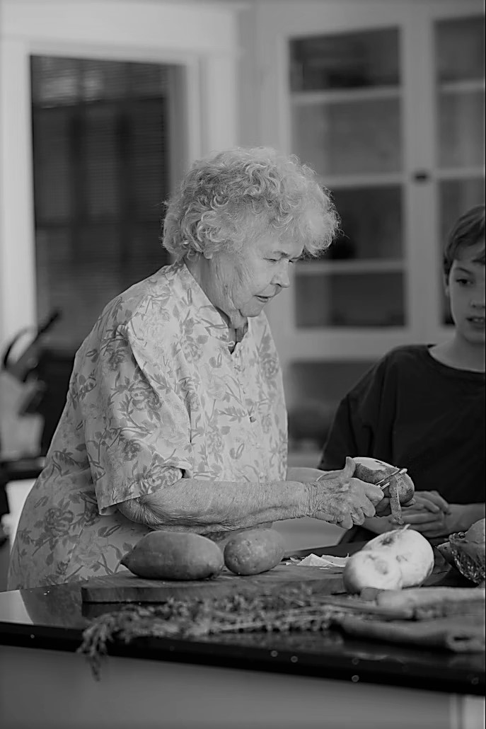
OBJECTIFS DES LIVRES AUDIO
Pour mettre en évidence certains des risques spécifiques auxquels les personnes âgées sont sensibles et aussi pour les aider à éviter d'être victimisés.

Slide 13
02
INTERVENTION AUPRÈS DES FAMILLES
Dans cette unité, vous apprendrez :
De nouvelles approches pour travailler efficacement avec les familles.
Conseils et accompagnement pour accompagner les familles.

Slide 14
CONSEILS ET ACCOMPAGNEMENT POUR L'ACCOMPAGNEMENT DES FAMILLES
• Disponible pour les enfants afin qu'ils puissent les consulter à tout moment en toute autonomie.
• Il est essentiel de ne pas forcer les enfants à participer ou à parler d'eux-mêmes et à faire les activités quand ils sont réceptifs.
• Pour pratiquer le vocabulaire émotionnel et les compétences acquises, répétez la lecture à différentes occasions et demandez-leur comment ils se sentent pour qu'ils pratiquent.
• Une fois la communication établie, des peurs et des conflits latents peuvent apparaître. Si ça arrive, vous devez être réceptif et prêt à écouter, même si vous n'avez pas le des outils pour le résoudre.
COMIC STRIPS

Slide 15
CONSEILS ET ACCOMPAGNEMENT POUR L'ACCOMPAGNEMENT DES FAMILLES
• Donner du temps aux interventions des enfants, sans se précipiter, en garantissant qu'ils peuvent bien finir et en passant en revue leurs expériences et concepts clés. De cette façon, un environnement sûr est créé où ils peuvent exprimer leurs apprentissages et leurs expériences.
• Reconnaître les contributions des enfants en évitant les critiques et les jugements. Il s'agit de renforcer leur estime de soi en les guidant dans l'expression de leurs émotions et en leur montrant des solutions alternatives et appropriées à différents problèmes.
• Il est conseillé de participer à la reconnaissance des émotions et de ses propres expériences pour être un modèle pour l'enfant et l'encourager à s'exprimer librement et sincèrement.
• Demander souvent comment ils se sentent au-delà de la lecture de ces bandes dessinées les encouragera à prendre conscience de leur état émotionnel, à la fois dans les moments agréables et dans d'autres moins agréables.
COMIC STRIPS

Slide 16
CONSEILS ET ACCOMPAGNEMENT POUR L'ACCOMPAGNEMENT DES FAMILLES
Encouragez les adolescents et les jeunes adultes à explorer les ressources à leur rythme.
Guidez-les pour explorer les vidéos explicatives, les jeux et les casse-tête, ainsi que les ressources d'auto-assistance.
Posez-leur des questions de réflexion une fois qu'ils ont terminé les magazines. Cela peut les encourager à parler de leurs expériences avec les sujets abordés dans les ressources.
Assurez-vous que les magazines d'initiation s'adressent aux adolescents de 13 à 17 ans. Assurez-vous que les magazines de niveau avancé s'adressent aux jeunes adultes de 18 à 20 ans.
Guidez les adolescents et les jeunes adultes pour qu'ils parlent des sujets et de ce qu'ils ressentent. Cela peut les aider à réfléchir à la manière dont ils peuvent développer des relations saines dans leur propre vie.
DIGITAL MAGAZINES

Slide 17
CONSEILS ET ACCOMPAGNEMENT POUR L'ACCOMPAGNEMENT DES FAMILLES
Accordez du temps aux adolescents et aux jeunes adultes pour qu'ils explorent le matériel à leur propre rythme. Cela peut les aider à mieux comprendre les domaines thématiques et à développer leurs propres perspectives.
Guidez-les avec des mots encourageants pour les aider à se sentir à l'aise de partager leurs pensées et leurs expériences.
Posez des questions honnêtes au lieu de questions orientées. Cela peut aider à briser les barrières de communication qui pourraient les empêcher de partager honnêtement.
Exprimez votre empathie. Cela peut créer un « espace sûr » ou une zone confortable où les adolescents et les jeunes adultes peuvent se sentir ouverts à l'apprentissage et à la réflexion.
Pratiquez l'écoute active en tout temps.
DIGITAL MAGAZINES

Slide 18
CONSEILS ET ACCOMPAGNEMENT POUR LE SUIVI DES FAMILLES
Évaluez le niveau de familiarité de votre aîné avec la technologie. Quelques explications sur leur utilisation peuvent être nécessaires.
Montrez comment utiliser les audios avec eux.
Assurez-vous qu'ils comprennent comment naviguer sur le site Web pour accéder au matériel.
Utilisez les audios pour engager la conversation et explorer les points de vue de votre aîné sur certains des sujets.
Utilisez l'audio comme un exercice d'autoréflexion qu'ils pourront utiliser à la maison.
AUDIOBOOKS

Slide 19
TRAVAILLER EFFICACEMENT AVEC LES FAMILLES
Le travail d'équipe est la clé de atteindre les résultats souhaités
Garde les pieds sur terre
Respectez leur temps
Poser des questions
Partager l'information,
réfléchir à des idées et apprendre ensemble
Communication ouverte

Slide 20
ACTIVITÉ 2 – ÉTUDE DE CAS
La famille
• Brigitte (25 ans)
• John (30 ans) a quitté l'école sans aucune qualification et est sorti
de travail. Il purge actuellement une peine de plus de 2 ans avec plus de temps sur
Licence
• Jayden (âge scolaire junior) atteint d'un trouble d'hyperactivité avec déficit de l'attention
(TDAH)
• Erin (en âge d'aller à l'école primaire)
Les services sociaux interviennent auprès de la famille depuis environ un an. Le
les enfants ont été brièvement placés sur le «registre à risque» car ils étaient considérés comme être à risque de violence physique. John était impliqué dans les services sociaux lorsque il était un enfant lui-même.
John a des antécédents d'infractions depuis son adolescence. Il y a une histoire de ménage
violences dans la famille.
Les enfants étaient considérés comme à risque de délinquance et antisociaux
comportement dû à la récidive de John et aux attitudes de la famille face à la délinquance.

Slide 21
ACTIVITÉ 2 – ÉTUDE DE CAS
Intervention auprès de la famille
Identifiez des stratégies pour travailler avec cette famille et comment agir en utilisant les ressources du modèle d'apprentissage familial.

Slide 22
ACTIVITÉ 3 – JEUX DE RÔLE
Le groupe choisira des participants pour effectuer des simulations dans chaque scénario présenté.
Un participant sera la victime et un autre participant sera le professionnel.
À la fin de chaque jeu de rôle, l'animateur favorisera une discussion et une réflexion dans le groupe, sur les sujets qui ont émergé, les solutions, la communication entre la victime et le professionnel, et les stratégies proposées.

Slide 23
CONCLUSION
MODÈLE D'APPRENTISSAGE EN FAMILLE
Partout en Europe, les familles sont en crise. Les familles sont le cadre principal de la violence domestique. Grâce à des interventions éducatives ciblées au niveau familial et à des orientations efficaces vers les services sociaux disponibles dans chaque État membre de l'UE, l'objectif consistant à aider les familles à prendre des mesures pour prévenir et éradiquer la violence domestique au sein de l'unité familiale devient atteint.
Il est temps d'adopter une véritable approche éducative centrée sur la famille qui empêche les familles d'atteindre un point de crise.

Slide 24
“The European Commission’s support of this publication does not constitute an endorsement of the contents, which reflect the views only of the authors, and the Commission can not be held responsible for any use which may be made of the information therein.”
Project Number: KA220-ADU-07F8F183

